Slide 1






20192162 이준영
20193209 양시현
20193286 최영찬
20213006 김찬솔
잘먹고잘살조팀 보고서
http://infoweb.com
정보 종합 자동화프로젝트

Slide 2
목차
I
II
III
IV
V
프로젝트 배경
개발 환경
정보 수집 및 분석
웹페이지 구현
기대효과

Slide 3



프로젝트 배경
다양한 플랫폼에서 산재된 정보를 찾기 위해 많은 시간과 노력이 필요
정보 과잉 시대에 필요한 정보를 신속하게 얻는 것이 중요
다양한 소스에서 정보를 수집하고 요약하여 한 곳에서 제공하는 정보 요약 사이트가 필요

Slide 4




개발 환경
파이썬
자바 스프링 부트
데이터 수집, 분석, 요약 작업을 수행하는 데 사용됩니다.
웹 서버 및 백엔드 개발에 사용됩니다.
html & 타임리프
구글 클라우드
웹 프론트엔드 개발을 위한 템플릿 엔진으로 사용됩니다.
클라우드 인프라 및 배포를 위한 플랫폼으로 사용됩니다.

Slide 5




개발 환경
OpenAI API
MySQL
정보 요약 및 자연어 처리를 위한 GPT 모델 사용에 활용됩니다.
데이터베이스 관리 시스템으로 사용됩니다.
Git
Notion
소스 코드 버전 관리를 위한 도구로 사용됩니다.
프로젝트 관리 및 협업을 위한 도구로 사용됩니다.

Slide 6







정보 수집 및 분석
정보를 수집, 요약, 분석하여 사용자에게 제공하고, 키워드 및 트렌드 분석을 통해 시각화된 정보를 제공

Slide 7
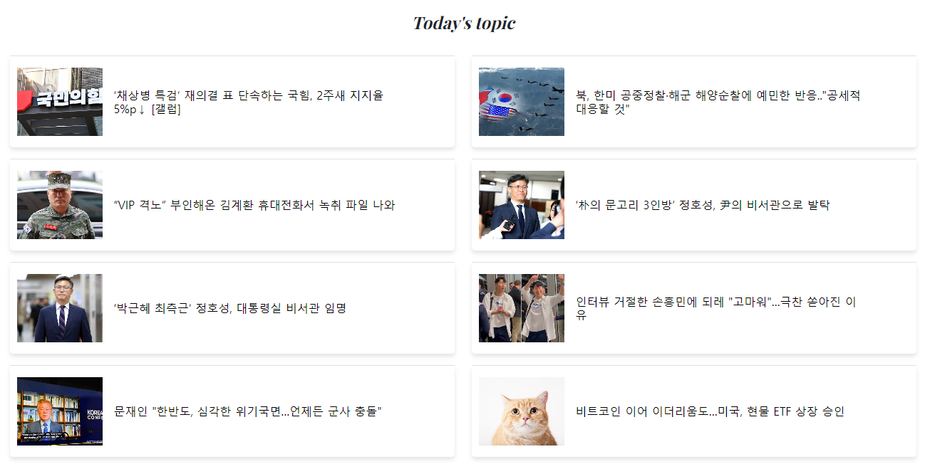
웹페이지 구현
메인 페이지에서는 오늘의 화제, 실시간 뉴스 등 다양한 정보를 한눈에 확인 가능
오늘의 화제 조회
오늘 날짜의 화제거리를 웹 사이트에 접속하자마자 빠르게 조회할 수 있습니다.

Slide 8
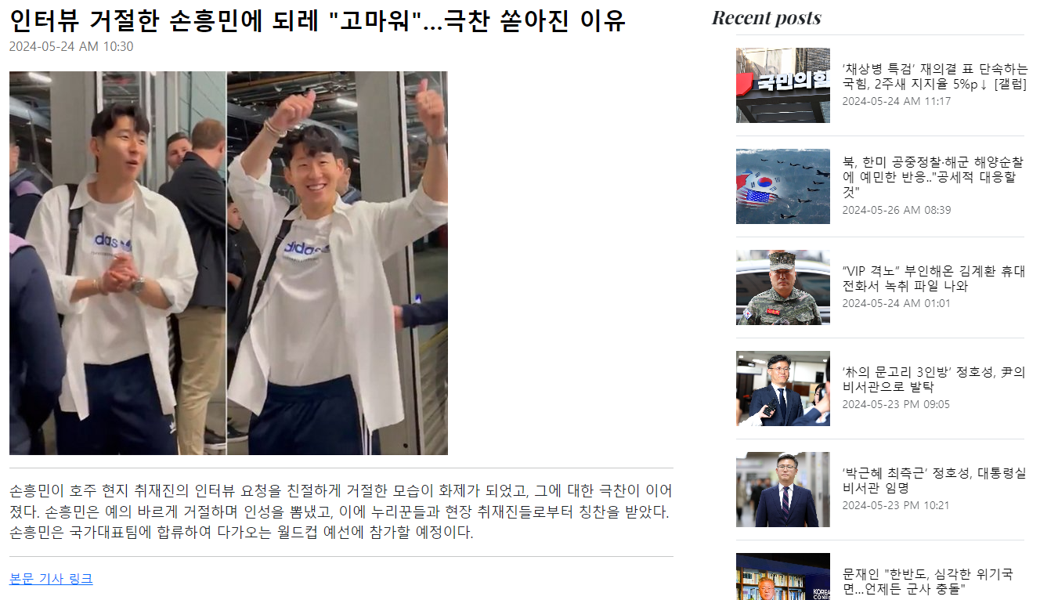
웹페이지 구현
요약 페이지에서는 뉴스 본문의 요약문을 확인 가능
뉴스 요약문 조회
오늘의 화제 중 관심이 가는 뉴스를 선택하면
해당 뉴스의 요약 페이지로 이동합니다.

Slide 9
웹페이지 구현
요약 페이지에서는 뉴스 본문의 요약문을 확인 가능
최근 뉴스 조회
요약페이지의 오른쪽 구역에는
다른 화제를 바로 조회할 수 있습니다.

Slide 10
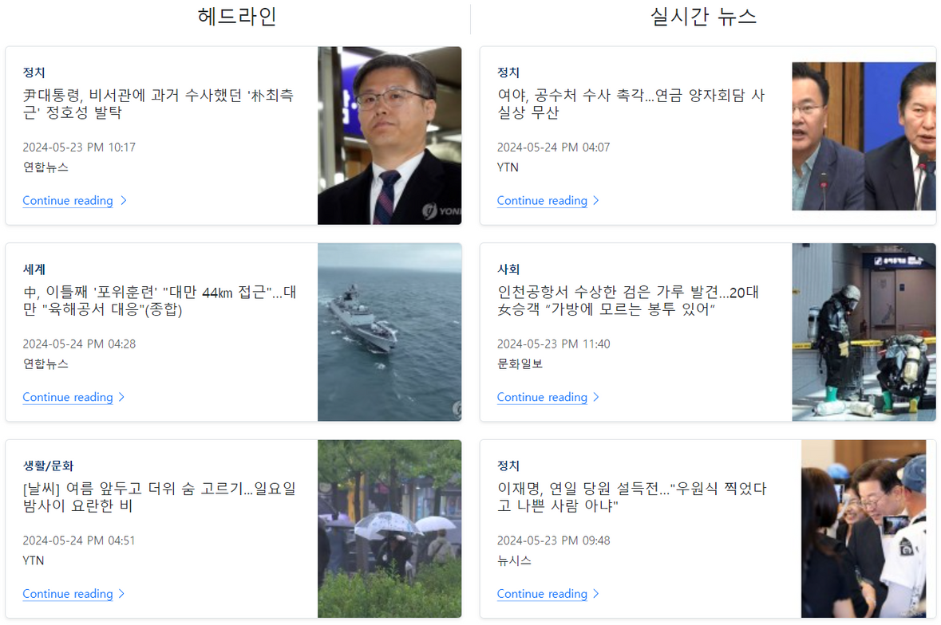
웹페이지 구현
메인 페이지에서는 오늘의 화제, 실시간 뉴스 등 다양한 정보를 한눈에 확인 가능
실시간 뉴스 조회
화제거리를 제외한 나머지 뉴스를 빠르게 조회할 수 있습니다.

Slide 11
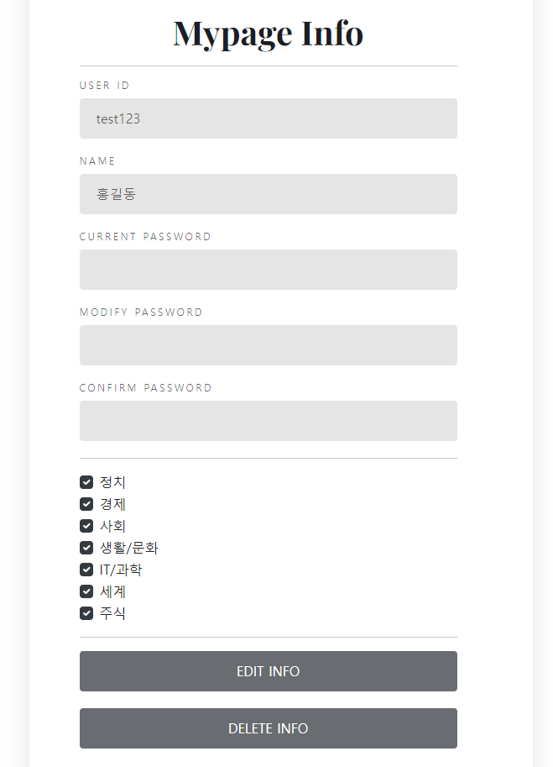
웹페이지 구현
마이페이지에서는 회원 정보 수정 및 관심 카테고리를 설정 가능
카테고리 별 뉴스 표시
사용자가 관심사 카테고리를 설정해 놓으면
설정된 카테고리만 상단 메뉴에 나타납니다.

Slide 12
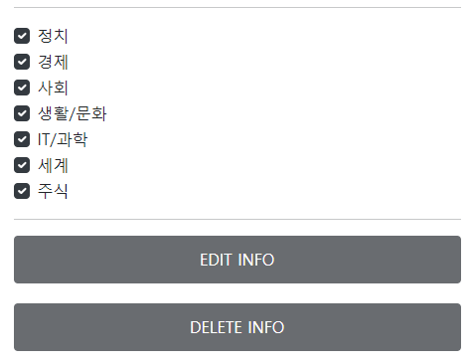
웹페이지 구현
마이페이지에서는 회원 정보 수정 및 관심 카테고리를 설정 가능
카테고리 별 뉴스 표시
사용자가 관심사 카테고리를 설정해 놓으면
설정된 카테고리만 상단 메뉴에 나타납니다.

Slide 13
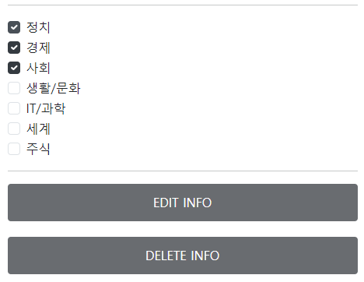
웹페이지 구현
마이페이지에서는 회원 정보 수정 및 관심 카테고리를 설정 가능
카테고리 별 뉴스 표시
사용자가 관심사 카테고리를 설정해 놓으면
설정된 카테고리만 상단 메뉴에 나타납니다.

Slide 14
웹페이지 구현
마이페이지에서는 회원 정보 수정 및 관심 카테고리를 설정 가능
카테고리 별 뉴스 표시
사용자가 관심사 카테고리를 설정해 놓으면
설정된 카테고리만 상단 메뉴에 나타납니다.

Slide 15
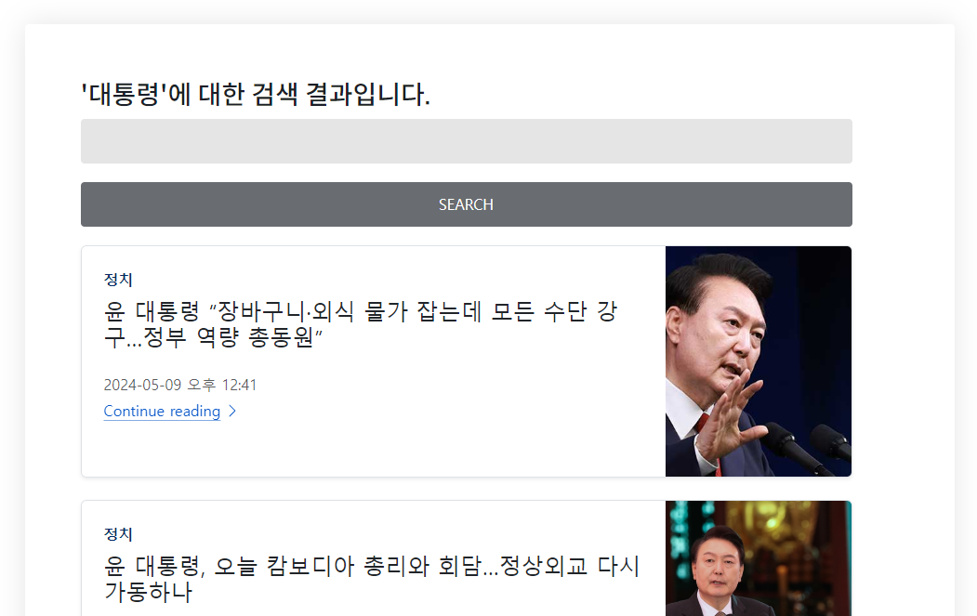
웹페이지 구현
메인 페이지에서 오늘의 화제에 대한 키워드를 확인 가능
키워드 조회
오늘의 화제에서 추출된 단어들의 빈도를
분석하고 주요 키워드를 선정하여 나열합니다.

Slide 16

웹페이지 구현
메인 페이지에서 오늘의 화제에 대한 키워드를 확인 가능
워드 클라우드
주요 키워드를 활용하여 시각적으로
확인할 수 있는 워드 클라우드를 제공합니다.

Slide 17
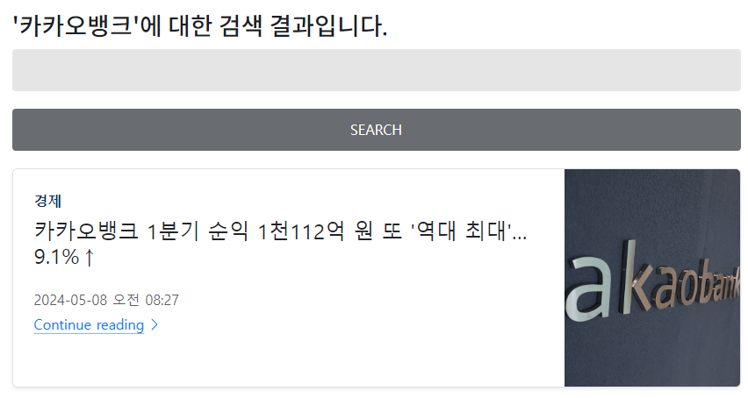
웹페이지 구현
임베딩 시스템을 활용한 검색 기능 구현
검색 기능
메인 페이지 상단에 있는 돋보기
아이콘으로 검색 페이지로 이동한 후,
뉴스 검색이 가능합니다.

Slide 18
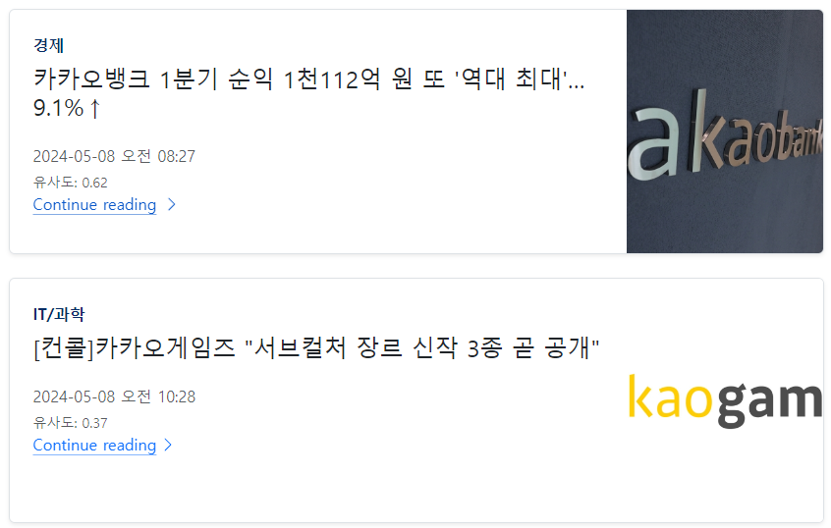
웹페이지 구현
임베딩 시스템을 활용한 검색 기능 구현
임베딩 시스템
단어를 숫자로 표현하여 컴퓨터가
작업할 수 있도록 하는 기술입니다.
검색어와 유사한 뉴스도 함께 검색합니다.

Slide 19
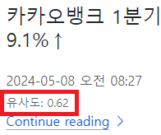
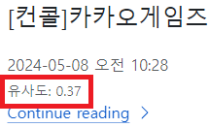
웹페이지 구현
임베딩 시스템을 활용한 검색 기능 구현
임베딩 시스템
단어를 숫자로 표현하여 컴퓨터가
작업할 수 있도록 하는 기술입니다.
검색어와 유사한 뉴스도 함께 검색합니다.
유사도가 1에 가까울수록 검색어와 유사합니다.

Slide 20
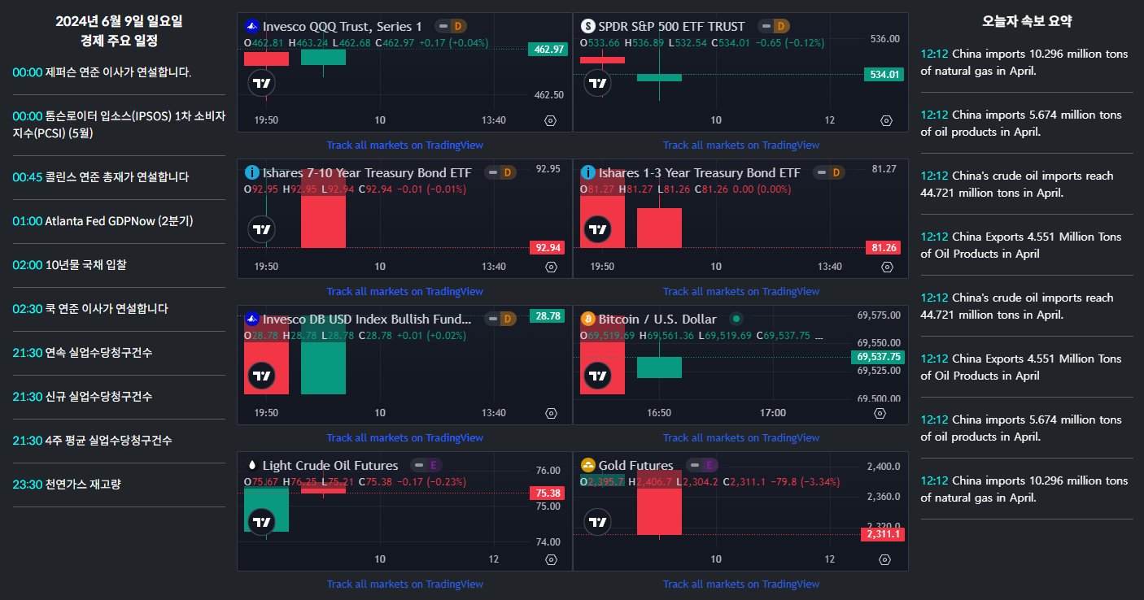
웹페이지 구현
주식 페이지에서는 해외 주식 뉴스와 일정, 차트 등을 확인할 수 있습니다.
주식 뉴스와 차트
오늘자 해외 경제 주요 일정과 속보를
확인할 수 있습니다.

Slide 21
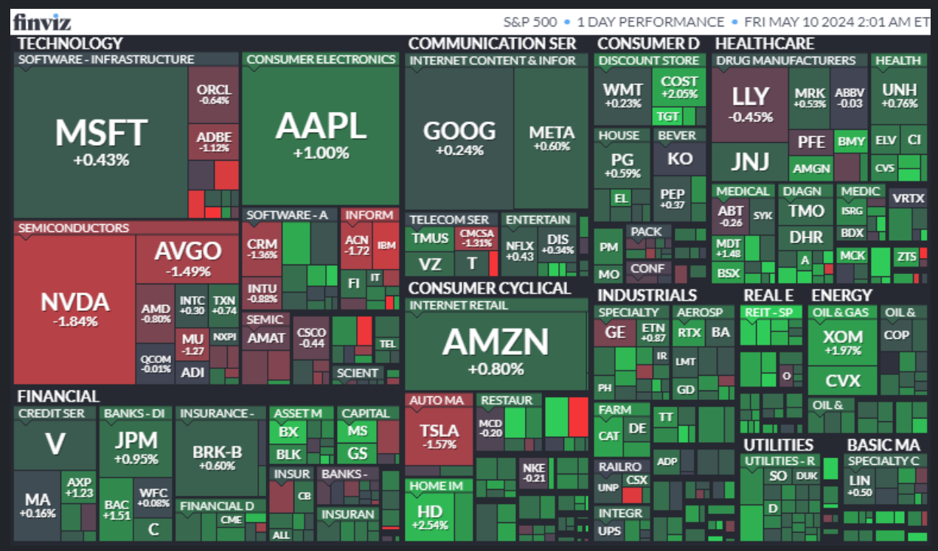
웹페이지 구현
주식 페이지에서는 해외 주식 뉴스와 일정, 차트 등을 확인할 수 있습니다.
주식 차트 현황
주식 차트 현황을 앞의 워드 클라우드와 같은
하나의 이미지로 한번에 보여줍니다.

Slide 22
기대효과
정보를 통합하고 요약하여 제공함으로써 시간 절약 및 효율성 향상, 향상된 의사결정 지원의 기대효과를 가집니다.
시간 절약
효율성
의사결정
뉴스를 보기 위해 시간을 많이 투자할 필요가 없습니다.
통합된 정보와 요약된 내용을 빠르게 제공합니다.
사용자가 더 나은 결정을 내릴 수 있도록 돕습니다.

Slide 23
감사합니다
http://infoweb.com

